Slide 1


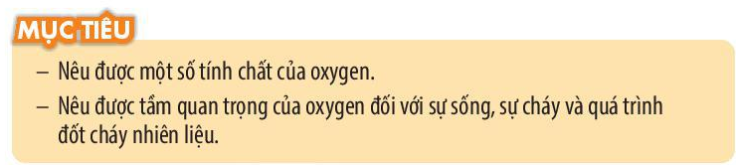
OXYGEN

Slide 2

Oxygen còn được gọi là dưỡng khí vì nó duy trì quá trình hô hấp cho mọi vật sống. Nếu không có oxygen thì chúng ta không thể đốt cháy được các nhiên liệu. Vậy khí oxygen có tính chất cơ bản gì và tầm quan trọng của oxygen như thế nào đối với cuộc sống?

Slide 3
NỘI DUNG BÀI HỌC
1. MỘT SỐ TÍNH CHẤT CỦA OXYGEN
2. TẦM QUAN TRỌNG CỦA OXYGEN
3. BÀI TẬP

Slide 4

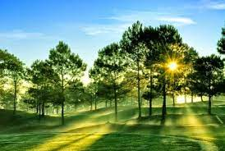
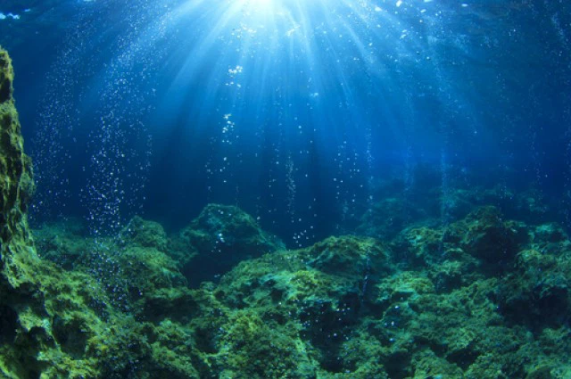
1. MỘT SỐ TÍNH CHẤT CỦA OXYGEN
* Tìm hiểu một số tính chất của oxygen
1. Em hãy cho biết khí oxygen tồn tại ở đâu?
Trong không khí, trong nước, trong cơ thể sinh vật,…

Slide 5
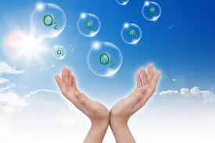
1. MỘT SỐ TÍNH CHẤT CỦA OXYGEN
* Tìm hiểu một số tính chất của oxygen
2. Thường xuyên hít thở oxygen ngoài không khí, em có cảm nhận được màu, mùi, vị của oxygen không?
Không.
→ Oxygen là chất khí không màu, không mùi, không vị.

Slide 6
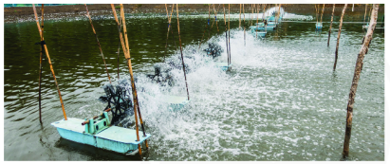
1. MỘT SỐ TÍNH CHẤT CỦA OXYGEN
* Tìm hiểu một số tính chất của oxygen
3. Tại sao các đầm nuôi tôm thường lắp đặt hệ thống quạt nước?
▲ Hình 9.1. Hệ thống quạt nước trong các đầm nuôi tôm

Slide 7
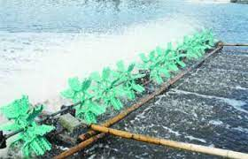
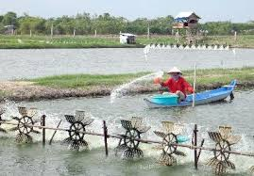
1. MỘT SỐ TÍNH CHẤT CỦA OXYGEN
* Tìm hiểu một số tính chất của oxygen
Oxygen ít tan trong nước và việc nuôi tôm cá số lượng lớn làm cho lượng oxygen trong nước rất ít. Chính vì vậy người ta dùng quạt nước để sục khí liên tục giúp oxygen tan nhiều hơn trong nước, từ đó cá tôm có đủ oxygen để hô hấp.

Slide 8


1. MỘT SỐ TÍNH CHẤT CỦA OXYGEN
Oxygen là:
- chất khí,
- không màu,
- không mùi,
- không vị,
- nặng hơn không khí,
- tan ít trong nước (1 lít nước ở 20ºC, 1 atm hòa tan được 31 ml khí oxygen).

Slide 9
2. TẦM QUAN TRỌNG CỦA OXYGEN
* Tìm hiểu vai trò của oxygen với sự sống
4. Con người có thể ngừng hoạt động hô hấp không? Vì sao?
Không, vì cơ thể con người cần oxygen để duy trì mọi hoạt động của tế bào.

Slide 10
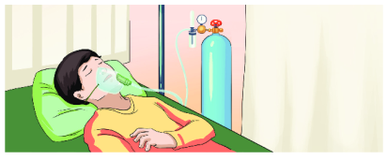
2. TẦM QUAN TRỌNG CỦA OXYGEN
* Tìm hiểu vai trò của oxygen với sự sống
5. Em hãy tìm hiểu và cho biết những bệnh nhân nào phải sử dụng bình khí oxygen để thở?
Những bệnh nhân nào phải sử dụng bình khí oxygen để thở là những bệnh nhân mắc các triệu chứng suy hô hấp, ngạt thở, bệnh tim, chứng rối loạn thở.
Ngoài ra, các bác sĩ cho bệnh nhân thở oxygen khi bị ngộ độc khí CO và khi gây mê thực hiện phẫu thuật.

Slide 11
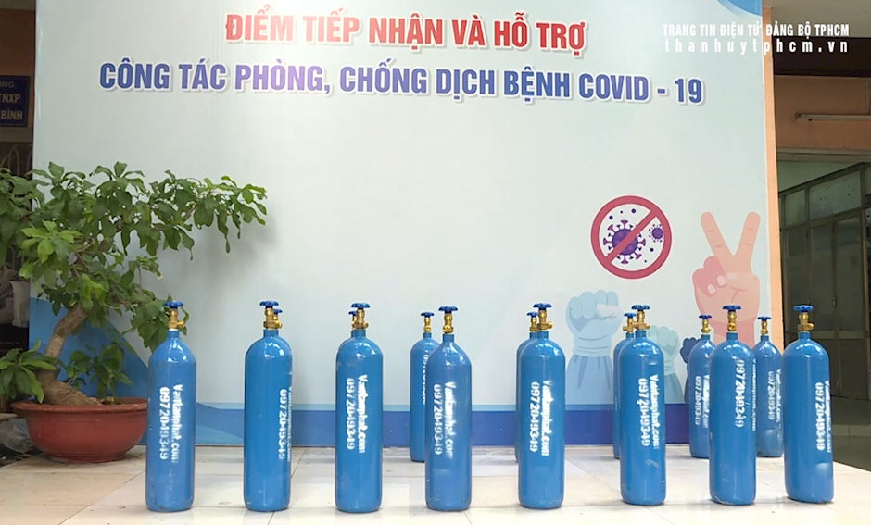
2. TẦM QUAN TRỌNG CỦA OXYGEN
* Tìm hiểu vai trò của oxygen với sự sống
Covid 19 là dịch bệnh gây viêm phổi cấp. Bệnh sẽ trở nặng gây nguy hiểm nếu bệnh nhân không có đủ khí oxygen để hô hấp. Bởi vậy sẽ cần tới những bình cung cấp khí oxygen.

Slide 12
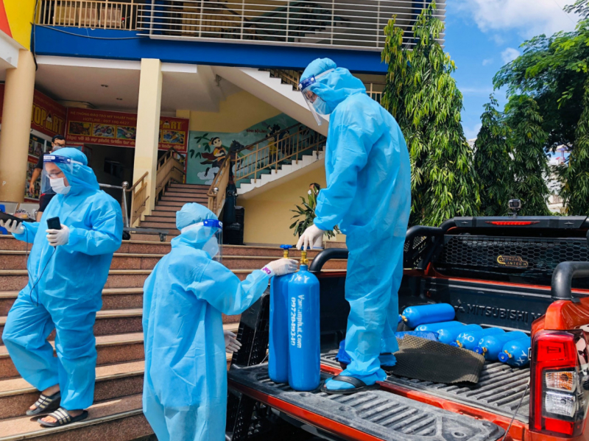
2. TẦM QUAN TRỌNG CỦA OXYGEN
* Tìm hiểu vai trò của oxygen với sự sống
Trong giai đoạn dịch bệnh, nhiều bình oxygen được ủng hộ, nhiều atm oxygen được hình thành để chung sức đẩy lùi dịch bệnh.

Slide 13

2. TẦM QUAN TRỌNG CỦA OXYGEN
* Tìm hiểu vai trò của oxygen với sự sống
6. Bình khí nén là bình tích trữ không khí được nén ở áp suất nhất định. Tại sao thợ lặn cần sử dụng bình khí nén?
Để cung cấp khí oxygen cho thợ lặn trong môi trường thiếu không khí.

Slide 14


2. TẦM QUAN TRỌNG CỦA OXYGEN
* Tìm hiểu vai trò của oxygen với sự sống
Người ta có thể nhìn ăn, nhìn uống trong vài ngày nhưng không thể nhịn thở trong vòng vài phút. Nếu não không được cung cấp oxygen trong 4 – 5 phút đã bắt đầu bị tổn thương, sau 9 – 10 phút đã bị tổn thương không phục hồi.

Slide 15
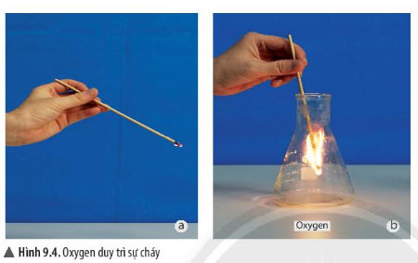
2. TẦM QUAN TRỌNG CỦA OXYGEN
* Tìm hiểu vai trò của oxygen đối với sự cháy và quá trình đốt cháy nhiên liệu
7. Tiến hành thí nghiệm như hình 9.4 và giải thích hiện tượng quan sát được.

Slide 16
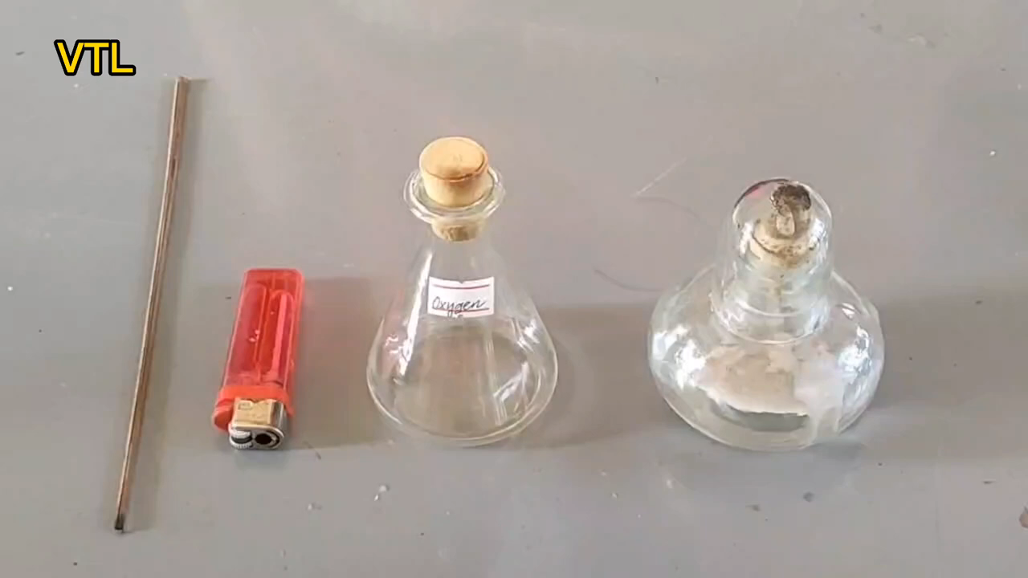
2. TẦM QUAN TRỌNG CỦA OXYGEN
* Tìm hiểu vai trò của oxygen đối với sự cháy và quá trình đốt cháy nhiên liệu

Slide 17
2. TẦM QUAN TRỌNG CỦA OXYGEN
* Tìm hiểu vai trò của oxygen đối với sự cháy và quá trình đốt cháy nhiên liệu
7. Tiến hành thí nghiệm như hình 9.4 và giải thích hiện tượng quan sát được.
Hiện tượng: que đóm bùng cháy mạnh lên.
Giải thích: do trong bình thủy tinh giàu khí oxygen.

Slide 18
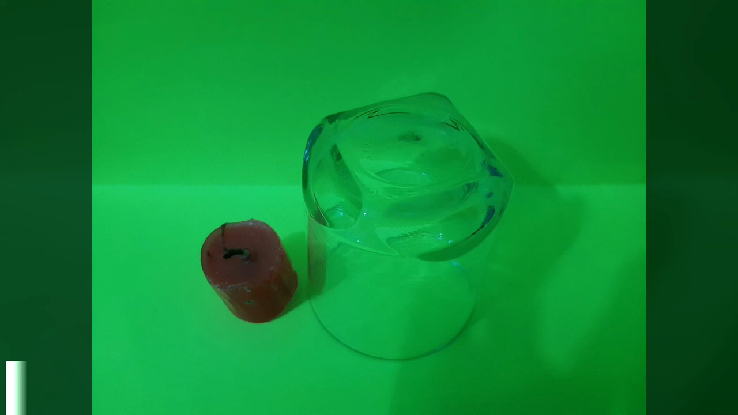
2. TẦM QUAN TRỌNG CỦA OXYGEN
* Tìm hiểu vai trò của oxygen đối với sự cháy và quá trình đốt cháy nhiên liệu
Khả năng duy trì sự cháy của oxygen

Slide 19
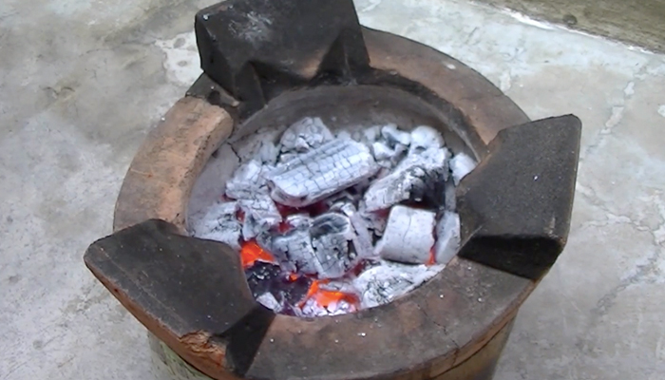
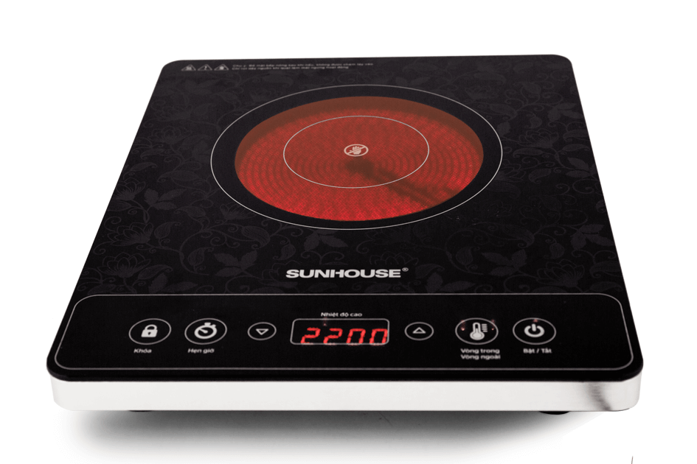
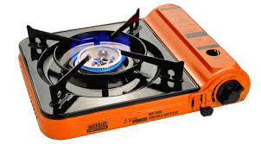

2. TẦM QUAN TRỌNG CỦA OXYGEN
* Tìm hiểu vai trò của oxygen đối với sự cháy và quá trình đốt cháy nhiên liệu
8. Gia đình em sử dụng loại nhiên liệu nào để đun nấu hằng ngày? Nhiên liệu đó có cần oxygen để đốt cháy không?
- Than, củi, gas cần khí oxygen để cháy.
- Bếp điện từ, bếp hồng ngoại,… không cần cung cấp khí oxygen.

Slide 20
2. TẦM QUAN TRỌNG CỦA OXYGEN
* Tìm hiểu vai trò của oxygen đối với sự cháy và quá trình đốt cháy nhiên liệu
Oxygen duy trì sự sống và sự cháy.

Slide 21
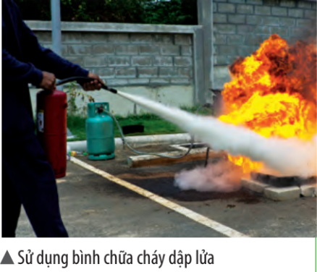
2. TẦM QUAN TRỌNG CỦA OXYGEN
CHÚ Ý
* Điều kiện để có sự cháy xảy ra:
(1) Chất cháy phải nóng đến nhiệt độ cháy.
(2) Phải tiếp xúc và có đủ khí O2 cho sự cháy.
* Do đó, muốn dập tắt sự cháy cần thực hiện một hoặc đồng thời cả hai biện pháp:
(1) Hạ nhiệt độ của chất cháy xuống dưới nhiệt độ cháy;
(2) Cách li chất cháy với khí O2.

Slide 22

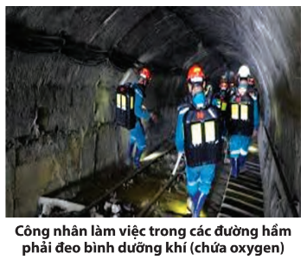
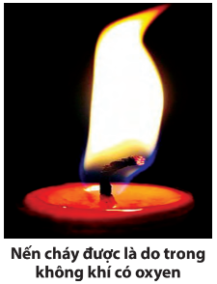
2. TẦM QUAN TRỌNG CỦA OXYGEN
Em hãy lấy ví dụ chứng minh oxygen duy trì sự sống và sự cháy.

Slide 23

2. TẦM QUAN TRỌNG CỦA OXYGEN
Một số hộ gia đình sử dụng bếp củi để đun nấu hằng ngày. Khi lửa sắp tàn, người ta thường cho thêm củi và thổi hoặc quạt vào bếp thì ngọn lửa cháy bùng lên. Em hãy giải thích cách làm đó.
- Thêm củi tức là thêm nhiên liệu.
- Thổi hoặc quạt sẽ làm tăng hàm lượng khí oxygen để duy trì sự cháy.

Slide 24


3. BÀI TẬP

Slide 25
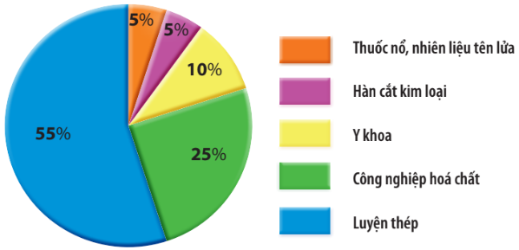
Bài 1: Cho biểu đồ về một số hoạt động tiêu thụ khí oxygen như hình dưới đây:
a) Lĩnh vực nào tiêu thụ nhiều oxygen nhất, lĩnh vực nào tiêu thụ ít oxygen nhất?
b) Hãy tìm hiểu và nêu vai trò của oxygen đối với lĩnh vực y khoa và hàn cắt kim loại.

Slide 26
Bài 1: Cho biểu đồ về một số hoạt động tiêu thụ khí oxygen như hình dưới đây:
a) Lĩnh vực nào tiêu thụ nhiều oxygen nhất, lĩnh vực nào tiêu thụ ít oxygen nhất?
b) Hãy tìm hiểu và nêu vai trò của oxygen đối với lĩnh vực y khoa và hàn cắt kim loại.
a) * Lĩnh vực tiêu thụ nhiều oxygen nhất: Luyện thép (55%).
* Lĩnh vực tiêu thụ ít oxygen nhất: Thuốc nổ, nhiên liệu tên lửa và hàn cắt kim loại (5%).
b) * Lĩnh vực y khoa: oxygen dùng để hỗ trợ bệnh nhân thở.
* Lĩnh vực hàn cắt kim loại: oxygen là chất duy trì sự cháy với các khí đốt hóa lỏng để sử dụng nhiệt tỏa ra dùng cho hàn, cắt kim loại.

Slide 27
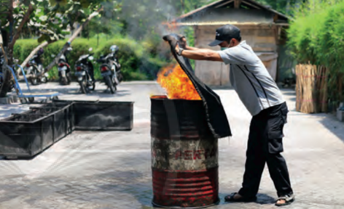
Bài 2: Trong quá trình chữa cháy, nếu đám cháy xăng dầu nhỏ, người ta có thể sử dụng tấm chăn dày, lớn và trùm nhanh lên đám cháy mà không dùng nước để dập tắt đám cháy. Em hãy giải thích tại sao lại làm như vậy?
Trùm chăn kín, dày lên đám cháy để ngăn nguồn cung cấp oxygen cho đám cháy từ không khí, ngăn cho xăng dầu không tiếp tục cháy được thêm.

Slide 28
Bài 3: Khi nào chúng ta cần sử dụng các biện pháp hỗ trợ nhằm cung cấp nguồn oxygen cho hoạt động hô hấp?
Khi cơ quan hô hấp làm việc kém hiệu quả (suy hô hấp), khi bơi lặn dưới nước, leo trèo trên núi cao, ...
Bài 4: Tại sao trong bể nuôi cá cảnh thường lắp một máy bơm nước nhỏ để bơm nước liên tục dồng thời trồng thêm một số cây thủy sinh?
- Lắp máy bơm nước để sục nước, hòa tan nhiều oxygen vào nước, đảm bảo cung cấp đủ oxygen cho cá.
- Trồng cây thủy sinh: cây quang hợp nhả khí oxygen, cây cũng làm bể cá đẹp hơn và gần gũi với thiên nhiên.

Slide 29



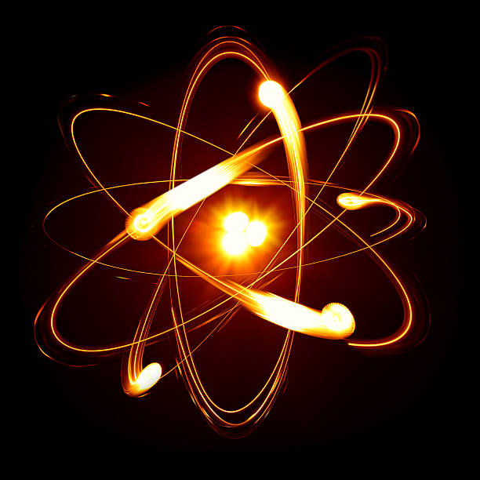
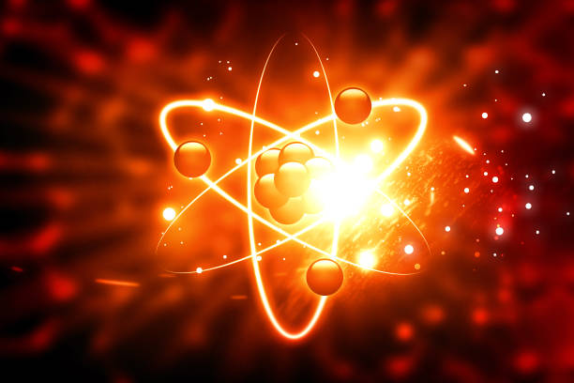
NHIỆM VỤ VỀ NHÀ
Học bài.
Hoàn thành bài tập SGK/tr.47
Hoàn thành bài tập trong SBT của bài 9.
Nghiên cứu trước nội dung bài 10 SGK/tr.48

Slide 30
Thanks you!!!

